Slide 1

Шляхами
Григорія Сковороди

Slide 2
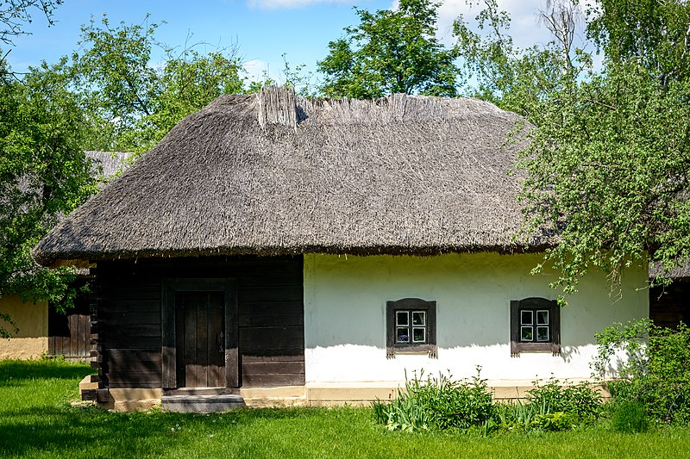
Біографічні дані Григорія Савича Сковороди дуже суперечливі, як і його постать в цілому.
Григорій Савич Сковорода народився 3 грудня (за новим стилем) 1722 на Полтавщині. Неподалік Лохвиці було невелике сотенне місто Чорнухи, в родині козака Сави та його дружини Пелагеї Сковороди. Один з хуторів там називався Харсіки, і саме там стояла хата, де він народився. Нині це самостійне невеличке село.
Меморіальна садиба батьків Григорія Сковороди в Чорнухах.

Slide 3
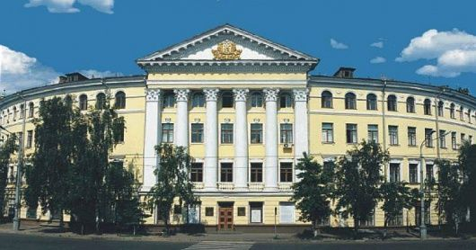
У серпні 1734 року Григорій вступив до Києво-Могилянської академії. В академії Сковорода навчався з перервами близько10 років. Проте так і не отримав диплом про вищу освіту. А все через те, що він найбільше цінував власну свободу.
В академії Григорій вивчив багато іноземних мов, серед яких грецька, німецька, польська, латинська, церковнослов’янська та інші.

Slide 4
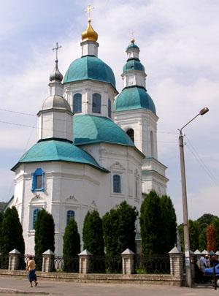
У 1741 році, не завершивши клас філософії, Сковорода у Глухові пройшов конкурсний відбір до придворної капели імператриці Єлизавети Петрівни. На початку 30-х років у Глухові відкривається співоча школа, якій згодом судилося стати головною «кузнею кадрів» для придворної капели.
Миколаївська церква (1695 р) м. Глухів– один з яскравих представників українського бароко

Slide 5
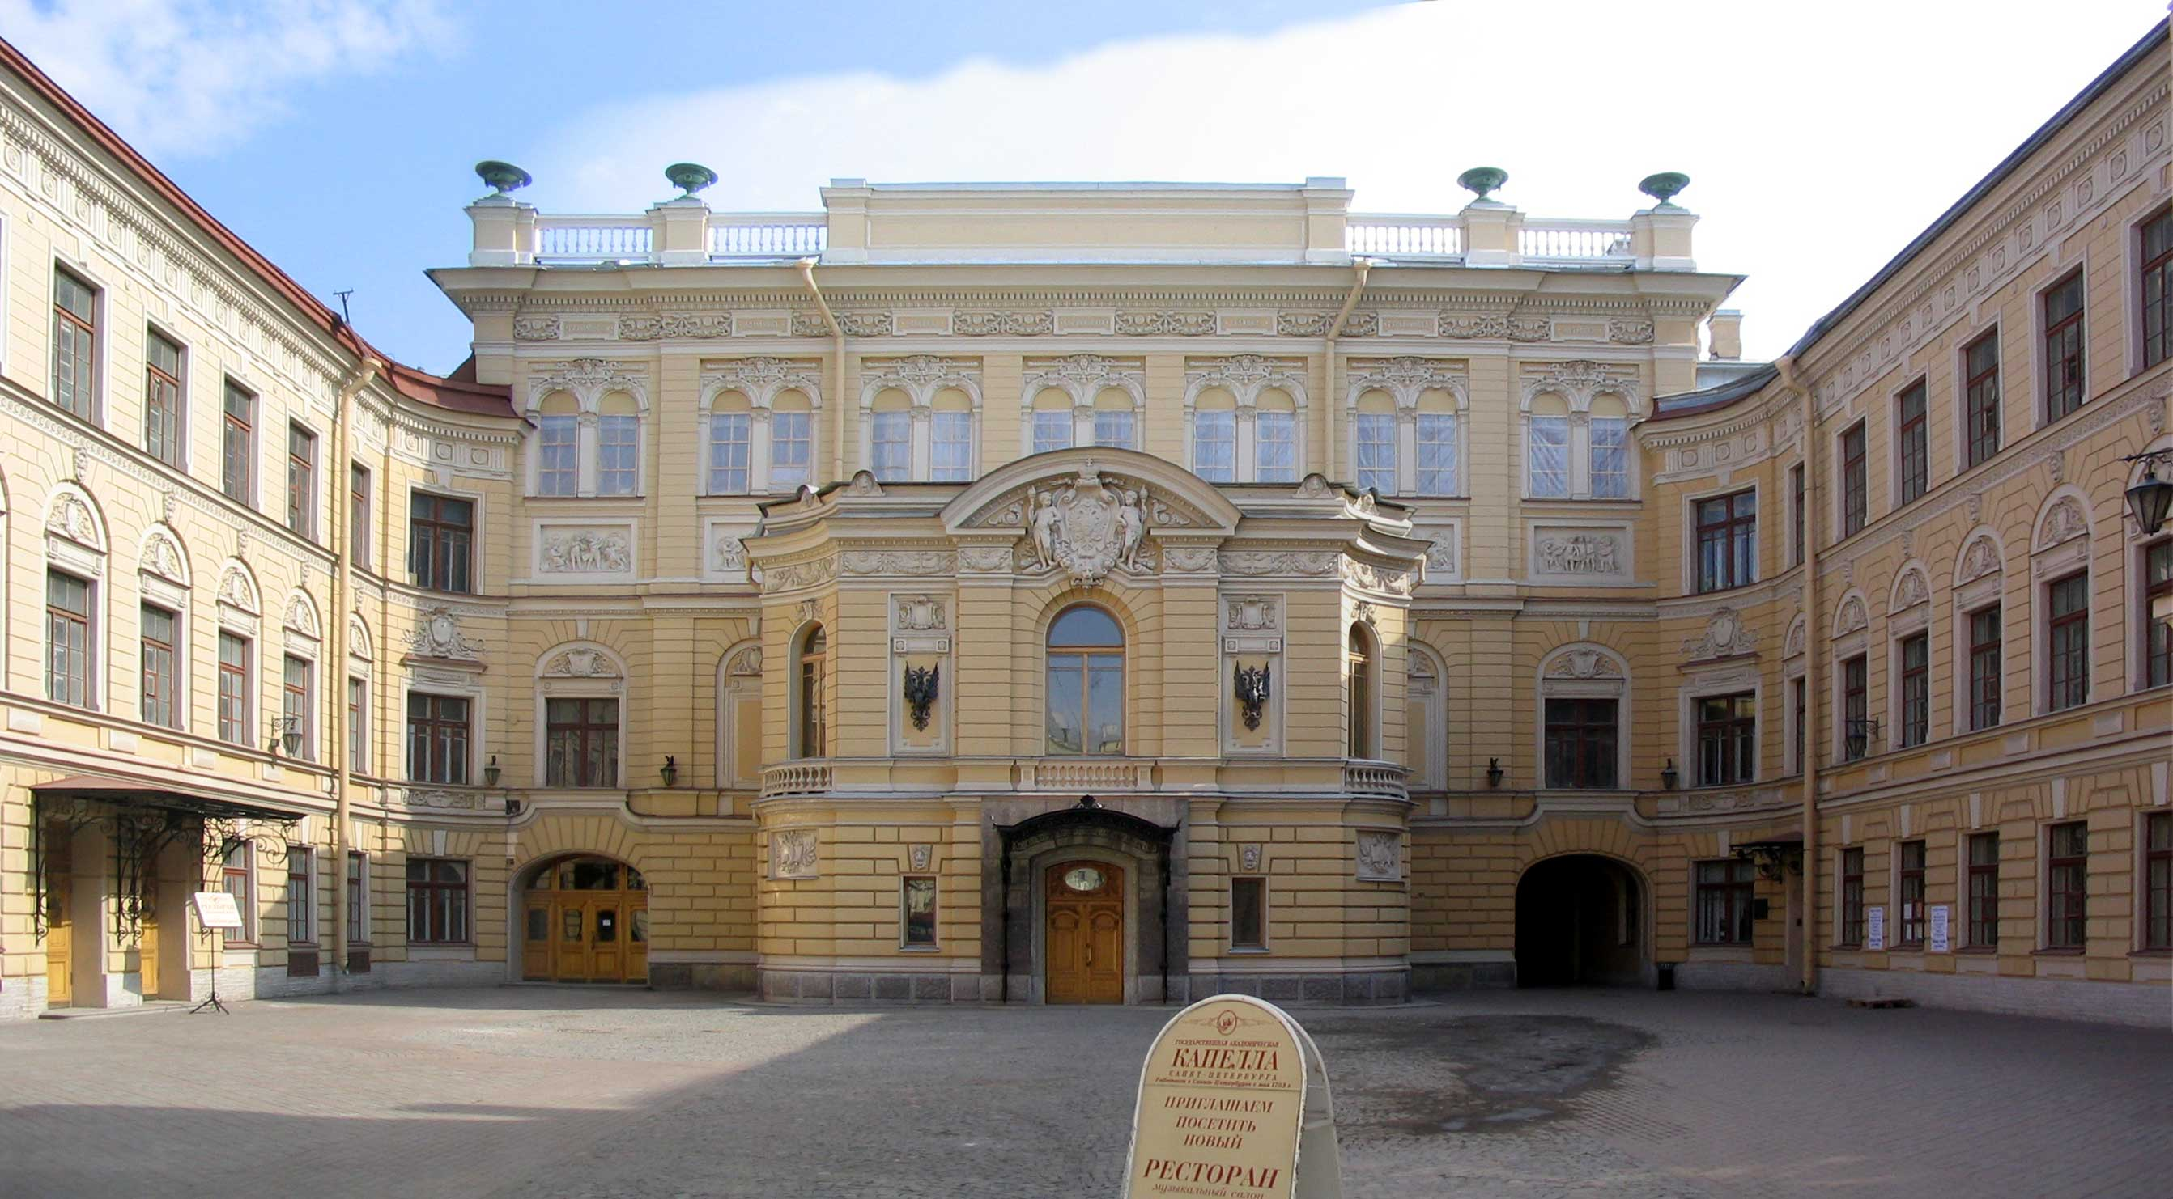
2 роки співає Григорій у придворному хорі у Санкт-Петербурзі та Москві. Там він має повний пансіон, забезпечення всіх потреб і ще плату 25 рублів золотом щорічно. У придворній капелі в Санкт-Петербурзі та Москві Сковорода виконував партії альта в операх, літургіях, різних урочистостях. Зокрема, співав на коронації Єлизавети в Москві.

Slide 6
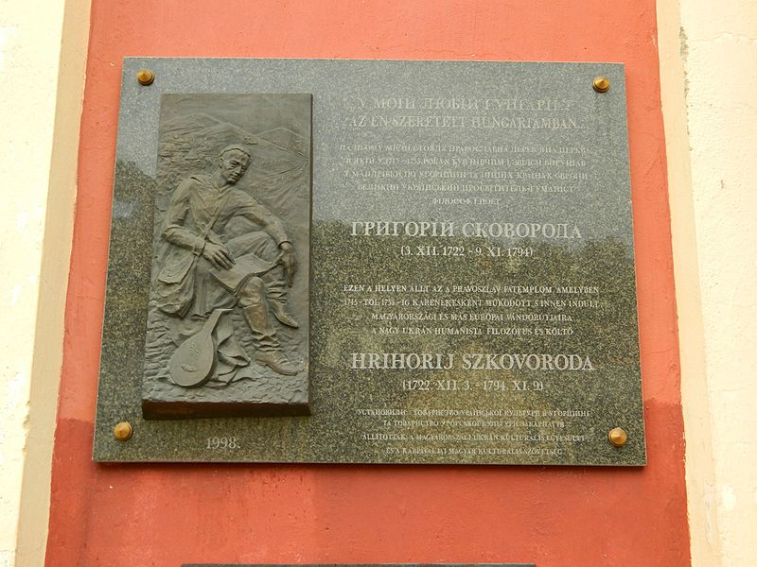
Потім, бажаючи побачити чужі краї, пізнати ширше «коло наук», була поїздка до Європи на 5 років як церковника у складі місії в угорський Токай, для закупівлі вин для царського двору.
Пам'ятна дошка на стіні храму Миколи Чудотворця у м. Токай

Slide 7
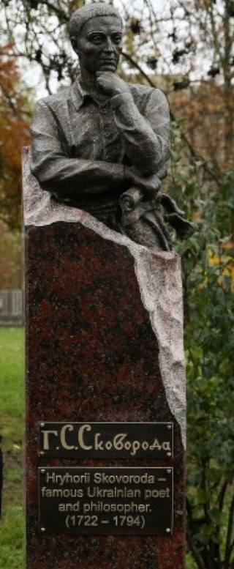
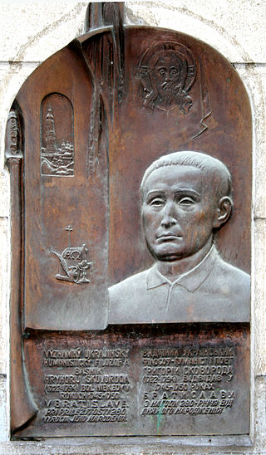
Григорій Сковорода побував в Угорщині, Словаччині, Австрії. Існують припущення, що Сковорода бував в Італії й Німеччині, проте документальних підтверджень цього, як і можливого навчання в університеті Галле, немає. Закордонна мандрівка дозволила йому вдосконалити свою освіту, збагатила досвідом та новими враженями.
Пам'ятник Григорію Сковороді у м.Любляна, Словаччина
Меморіальна дошка м.Братислава, Словаччина. Інститут лінгвістики

Slide 8
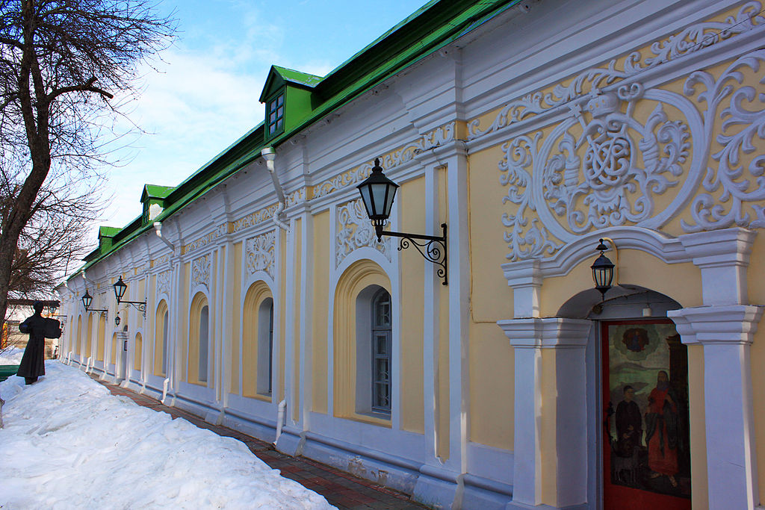
Свою кар’єру педагога Сковорода розпочав у колегіумі в Переяславі, де він викладав поетику. Поет робив це за власною програмою, нехтуючи класичними методами, тож невдовзі його звільнили.
Будівля колегіуму у 2010 році

Slide 9
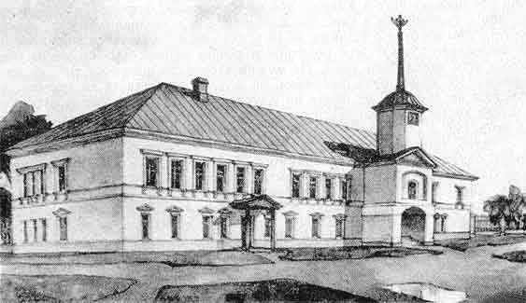
Далі в житті вченого починається “харківський період” 1759-1760 років та з перервами до 1769 року. В той час він викладав у Харківському колегіумі пиїтику, грецьку мову та синтаксис, основи доброчинності, катехізис.
Харківський колегіум наприкінці 18 століття.

Slide 10
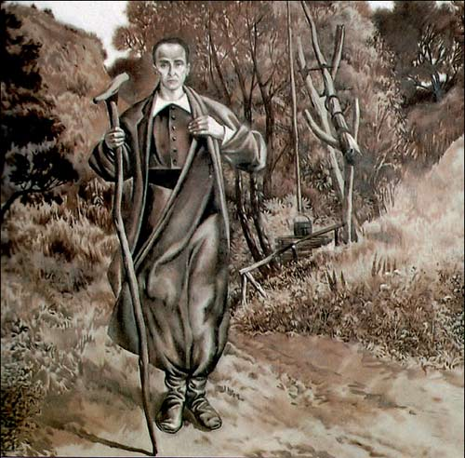
Сковорода звільнився з посади викладача — десь у квітні 1769 р., на цей раз остаточно. Більше ніколи він будь-яких інших посад не займав. Відтепер Сковорода обрав новий і незнаний до того стиль життя, а саме — мандрівку.
І ця мандрівка тривала до самої смерті — чверть століття. Була вона повна пригод, оповита переказами й легендами. У ній ніколи не розлучався філософ із Біблією, сопілкою чи флейтою, і своїми творами. Слава про нього розходилася широко, і багато хто бажав його бачити й чути як речника великої правди.

Slide 11
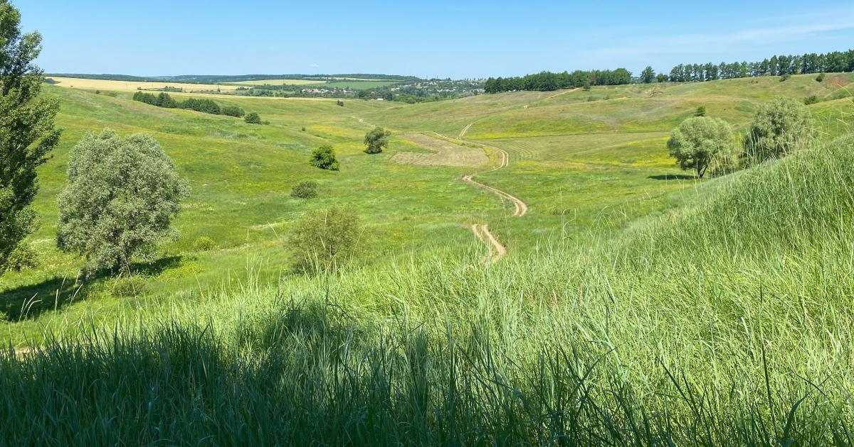
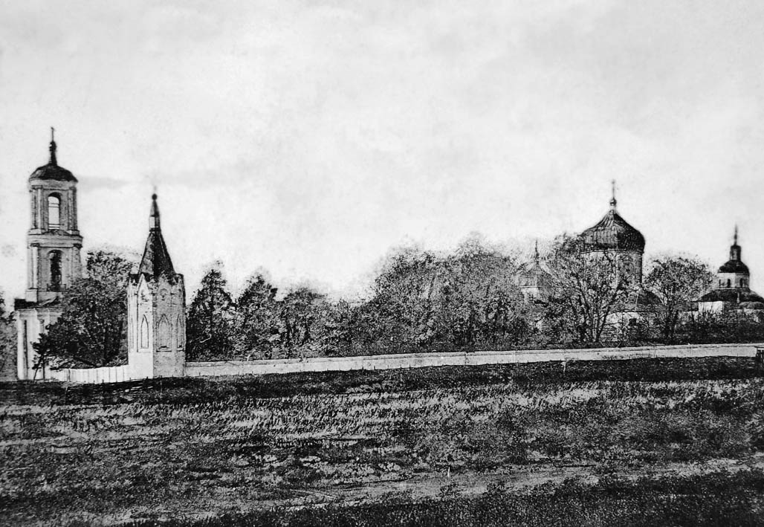
Після остаточного звільнення з Харківського колегіуму він оселився на пасіці на березі Лопані в Гужвинському лісі за 10 верст від Харкова і зажив життям пустельника. Потім він мандрує по Слобожанщині, зупиняється с. Гусинці Куп’янського р-ну (брати Сошальські), Острогозьку (Володимир і Степан Тевяшови), Великому Бурлуці (Яків Донець-Захаржевський), Валках, Мерефі, Богодухові,Святогірському, Озерянському Курязькому монастирях.

Slide 12
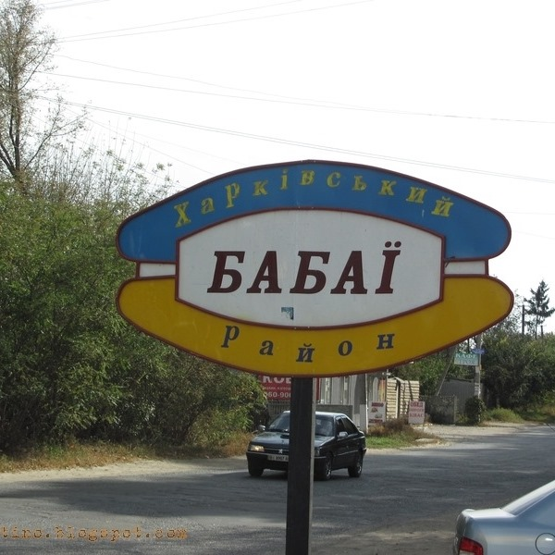
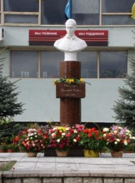
Сковорода навідувався до Харкова, до села Бабаї, де священником був його колишній учень по Харківському колегіуму Яків Правицький.
Тут він у 1774 році пише свої твори – діалог "Кільце. Дружня розмова про душевний світ" та збірку «Байки Харківські».
Щороку у Бабаях проходить етнофестиваль «Сад пісень Сковороди»

Slide 13
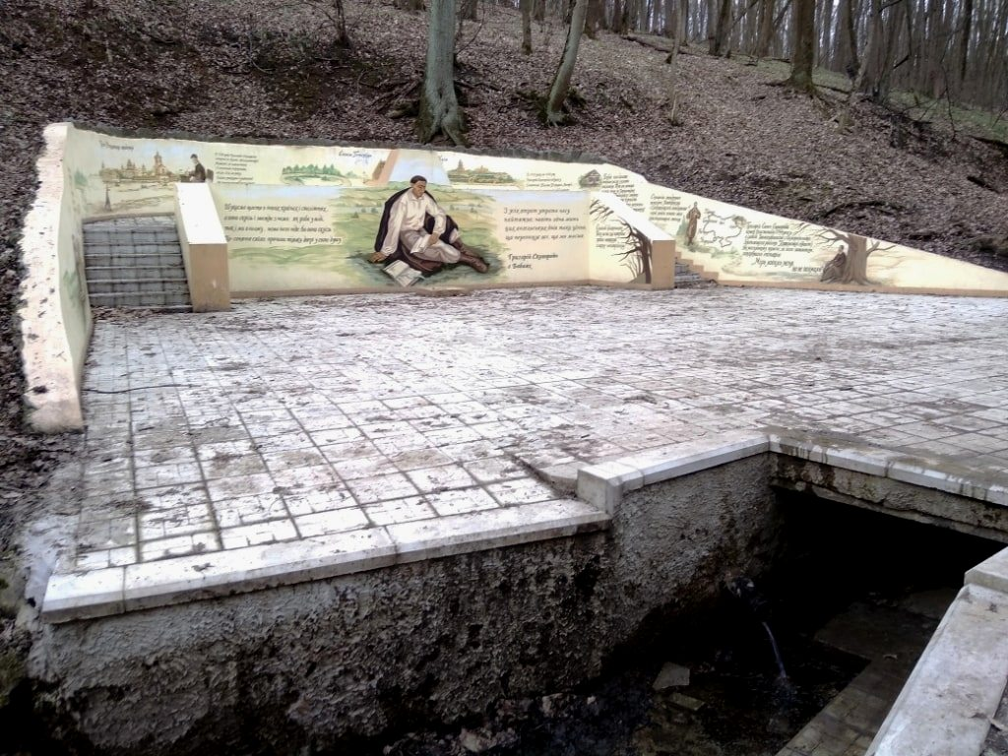
Існує легенда, згідно якої сам письменник і філософ Григорій Сковорода знайшов і розкопав це джерело. Вода в ньому дуже холодна і має незвичайний присмак. Цей факт і призвів до назви джерела. У 1960 році біля нього було встановлено меморіальну дошку про те, що джерело є пам’ятником культури і історії. Наразі він вважається гідрологічною пам’яткою природи.
Джерело “Холодна Сковородинівська криниця” у Бабаївському лісі.

Slide 14
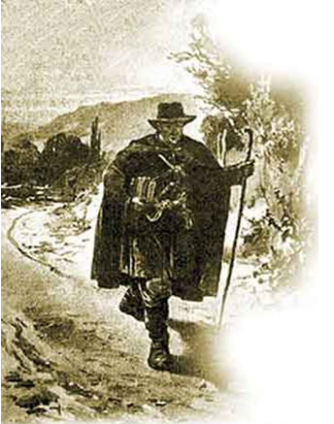
У 1781 році Сковорода відвідав свого друга Григорія Ковалинського у Таганрозі. Але путь зі Слобожанщини до берегів Озівського моря відібрала від його життєвого шляху майже цілий рік, бо народний філософ ніколи нікуди не поспішав, цінуючи кожну хвилину свого буття як можливість пізнати щось нове у безкрайому просторі всесвіту. Прямуючи на південь до Таганрога, Григорій Сковорода зупинявся у куренях степових чабанів, звичайних хатках українських селян, які тільки-но починали освоювати донецький край. Сковорода пробув у Таганрозі більше року.

Slide 15
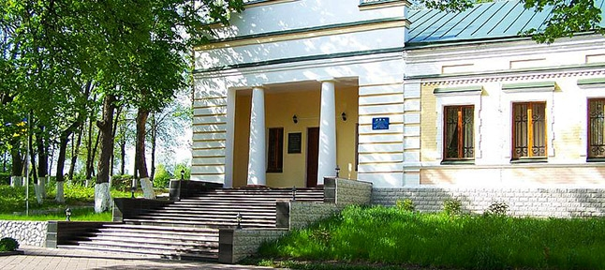
Сковородинівка Харківська область.
У XVIII — на початку ХХ століть село називалося Пан-Іванівка (Іванівка, Іванівка Ольшанська) З 1790 року і до останніх днів у селі перебував великий український філософ і поет Григорій Сковорода.
Національний літературно-меморіальний музей Г.С.Сковороди

Slide 16
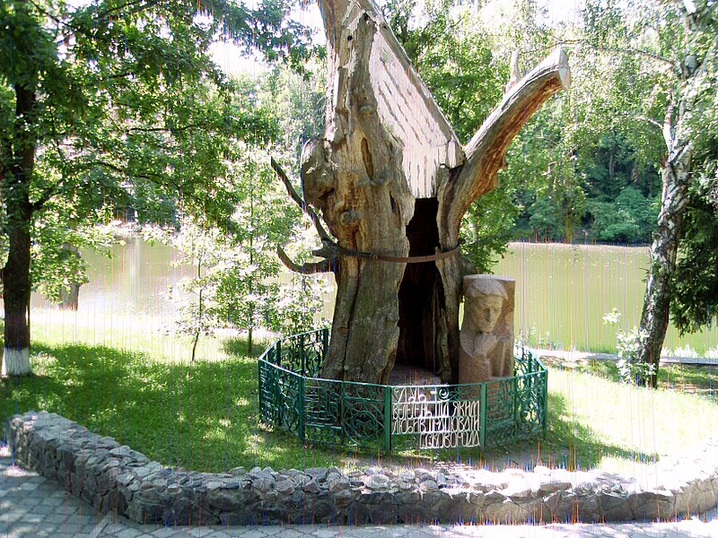
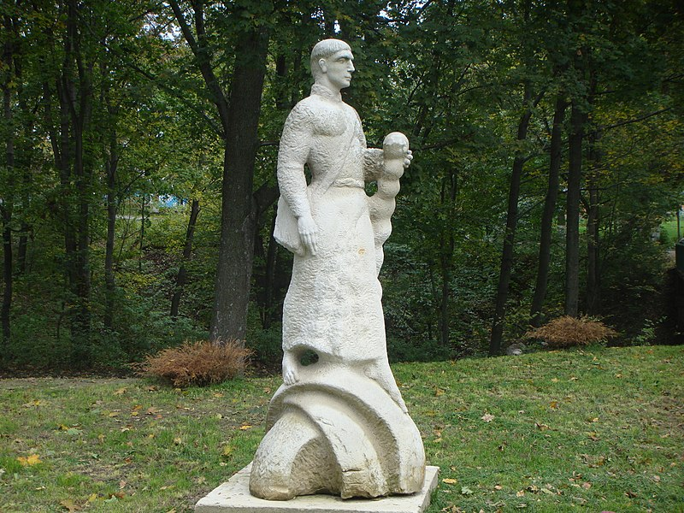
Меморіальний комплекс філософа і поета Г. С. Сковороди у Сковородинівці

Slide 17
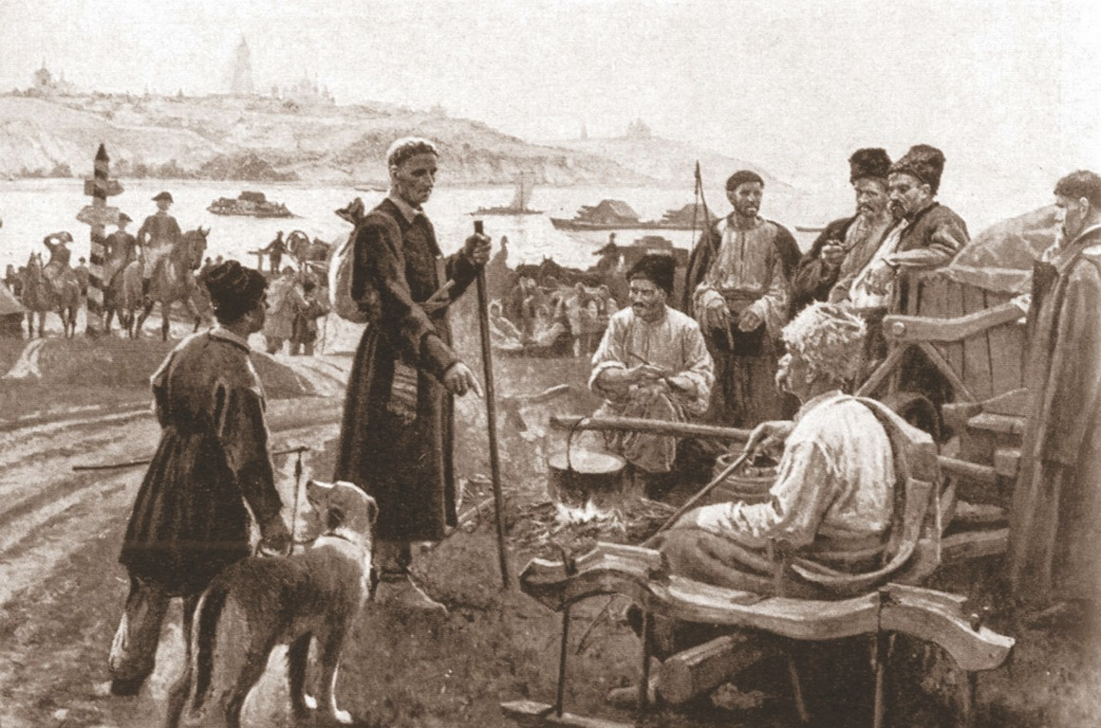
У мандрах Григорій Сковорода провів понад 20 років: він зупинявся у своїх знайомих і учнів, спав по 4 години на добу, грав на сопілці та багато писав, хоч за життя не видав жодної книги.
Він жив за покликом душі і навчав того ж інших.
«Шукаємо щастя по країнах, століттях, а воно скрізь і завжди з нами; як риба в воді, так і ми в ньому, і воно біля нас шукає нас самих.Не шукай його ніде, коли не знайдеш скрізь. Воно преподібне до сонячного сіяння: відкрий тільки вхід йому в душу свою». “
Григорій Сковорода

Slide 18

